Slide 1
Лекції 1-2. Інституційна система ЄС як основа європейського врядування – 4 год.
Етапи формування та особливості інституційної системи ЄС.
Принципи формування та функціонування, повноваження інститутів ЄС.
Еволюція ролі та статусу інститутів ЄС в його організаційній моделі .
Консультативні органи ЄС. Економічний і соціальний комітет. Комітет регіонів.
Спеціалізовані фонди ЄС. Соціальний європейський фонд, Європейський фонд розвитку.
Фінансові ресурси й установи ЄС. Європейський інвестиційний банк: членство, функції, організаційна структура. Європейський інвестиційний фонд. Європейський центральний банк: функції, організаційна структура.
Омбудсмен та його роль в організаційній системі ЄС.
Роль автономних агентств у виробленні політики ЄС.

Slide 2
Інтеграція економічна
Процес, спрямований на формування спільного ринку і проведення спільної політики у визначеному секторі економіки (секторальна або галузева інтеграція), чи в усій економічній сфері країн-учасниць. У останньому випадку мається на увазі загальна економічна інтеграція, що супроводжується уніфікацією валютної, податкової, соціальної й антикризової політики.
Інтеграція європейська
Процес, завдяки якому європейські держави і суспільства об’єднують свої політичні, економічні та соціальні структури в загальний комплекс; кінцевий продукт цього об’єднання може вилитися у формальний політичний та економічний союз або - у неформальну конфедерацію держав.
Інтеграція політична
Процес поширення на країни-учасниці влади спільних наднаціональних інституцій, які здійснюють спільні повноваження у сферах, делегованих ним у спільних інтересах країнами-учасницями.

Slide 3
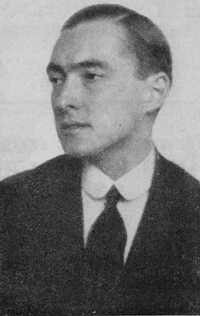
Граф Ріхард Ніколас Куденгофе-Калерґі (1894-1972) (Coudenhove-Kalergi, Richard Nicolaus, Count) — засновник Пан'європейського руху (1923), генеральний секретар Європейського парламентського союзу (1947), перший лауреат премії Карла Великого за видатний внесок у європейську інтеграцію. Автор ідеї, яку пізніше розвинув Ж.Моне і оприлюднив Р.Шуман, про об’єднання вугільних і сталеливарних ресурсів Франції та Німеччини. Завдяки його зусиллям 1926 року перший конгрес Пан'європейського руху у Відні зібрав 2000 учасників з 24 країн. У своїй промові на конгресі Куденгофе-Калерґі вперше висловив ідею «Сполучених Штатів Європи», підхоплену після ІІ Світової війни В. Черчиллем. 1947 року в місті Гштаді (Швейцарія) заснував Європейський парламентський союз з метою розробки європейської Конституції. Європейський конгрес 1948 року в Гаазі об’єднав різні організації, зокрема і Європейський парламентський союз, у «Європейський рух». В 1952-1965 рр. Куденгофе-Калерґі був його почесним президентом.

Slide 4
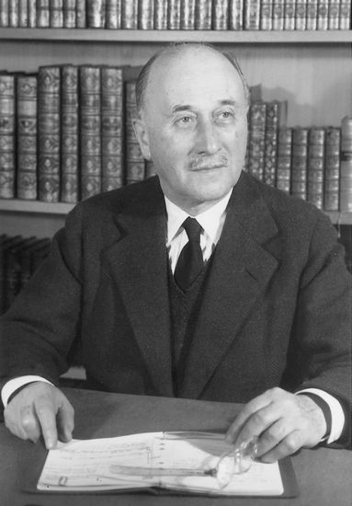
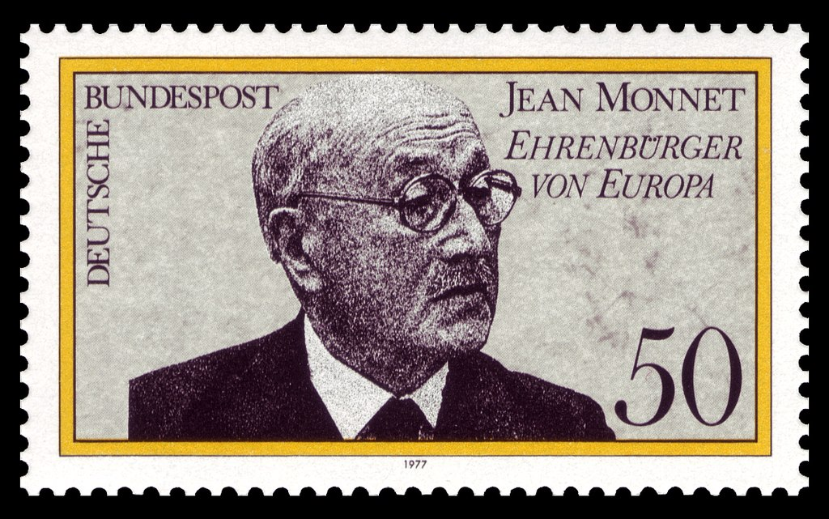
Жан Моне (09.11.1888, Коньяк, Шаранта — 16.03.1979, Париж)—економіст, політик, почав кар’єру на чолі родинного коньячного виробництва в містечку Коньяк. У 1930-х роках був заступником Генерального секретаря Ліги націй. У 1947-49 рр. очолював французький Національний економічний план і брав участь у плануванні за кількох різних кабінетів міністрів. Він палко вірив у повномасштабне європейське об’єднання - політичне, військове та економічне. Моне був наступником Аристида Бріана й дістав прізвисько "батько Європи". Автор вислову: "Європи ніколи не було, - Європу ще треба створити"

Slide 6
“Метод Моне”
Економічна інтеграція повинна випереджати політичне об’єднання: інтеграція повинна відбуватись знизу догори, а не навпаки;
принцип наднаціональності: передача національними державами частини свого суверенітету наднаціональним інститутам.
Під час інтеграційного будівництва треба вирішувати спочатку прості задачі, щодо яких існує згода всіх учасників, і на цій базі створювати передумови для розв’язання більш складних завдань, щодо яких спочатку існували розбіжності, які важко було розв’язати.

Slide 7
Паризький договір про заснування ЄОВС 1951 р.
Римські договори про заснування ЄЕС і Євратому 1957 р.
Брюссельський договір, що заснував єдину Раду і єдину Комісію ЄЕС (Договір про злиття) 1965 р.,
Бюджетний договір 1970 р.
Брюссельський договір 1975 р.заснував Рахункову палату,
Акт про проведення прямих виборів депутатів Європейського Парламенту 1976 р.,
Єдиний європейський акт 1986 р.
Маастрихтський договір про заснування Європейського Союзу 1992 р.
Амстердамський договір 1997 р.
Ніццький договір 2001 р.
Лісабонський договір про реформування 2007 р.

Slide 8
Договір про ЄОВС
Вище правління - виконавчий, колегіальний, не залежний від урядів наднаціональний орган, який мав можливість прийняття рішень. Складався з восьми членів, призначених за спільною згодою країн-членів на шість років, а також дев’ятого, який кооптувався іншими вісьмома. Перший президент - Ж. Монне (1952-1955 роки);
Рада міністрів - представляла уряди для координації діяльності Вищого правління з економічною політикою окремих країн. Одностайне схвалення Радою або прийняте більшістю голосів залишалося необхідною умовою для прийняття важливих рішень, що обмежувало федеративний характер інституційної системи ЄСВС. Створена на пропозицію країн Бенілюксу;
Асамблея - призначалася національними парламентами держав-членів для здійснення демократичного контролю за Вищим правлінням. Не володіла законодавчими й бюджетними можливостями, але могла висловлювати вотум недовіри і зміщувати Вище правління двома третинами голосів;
Суд - складався з призначених урядами, але не залежних від них шістьох суддів, які повинні були вирішувати спірні питання і могли анулювати рішення органів ЄСВС;
Консультативний комітет - без можливостей прийняття рішень; представляв виробників, робітників, комерсантів і споживачів.

Slide 9
Етап секторальної інтеграції (1952-1958 рр.)
Засновано ЄОВС
Протягом перехідного періоду (1952-1958 р.р.) був створений митний союз і запроваджений “спільний митний тариф” щодо третіх країн шляхом зниження митних тарифів у середньому від 12-28% до 6%. Вільний рух робітників був упроваджений між 1954 і 1961 роками. Великобританія підписала з ЄОВС угоду про асоціацію в 1954 р. і тарифну угоду в 1957 р.

Slide 10
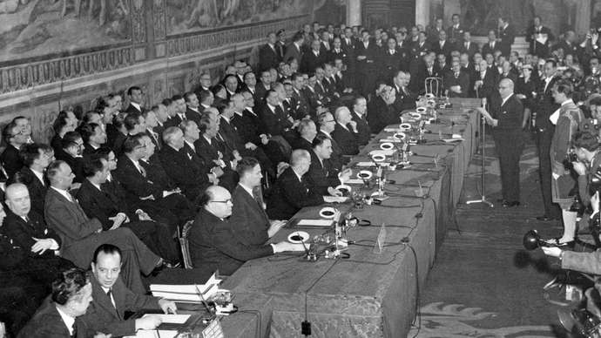
Перехідний етап європейської інтеграції (1958-1968 рр.)
Створення Європейського економічного співтовариства і Євратому
Формування Митного союзу і Спільного ринку
Підписання Римського договору, 25 березня 1957 р.

Slide 11
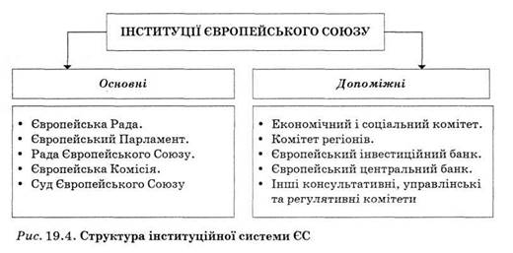

Slide 12
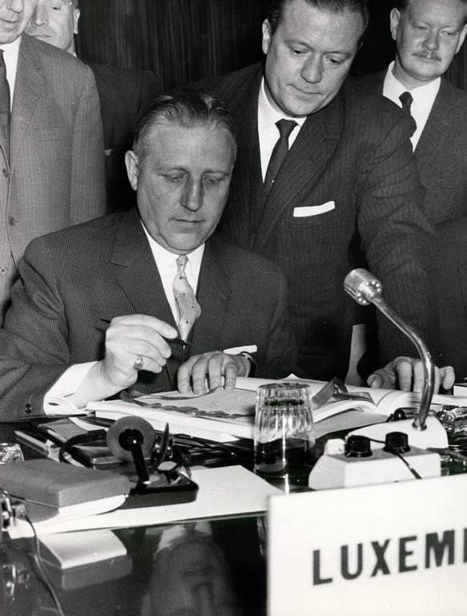
Брюссельский Договір (1965)
Договір про злиття, передбачав уніфікацію ЄОВС, Євратому і ЄЕС, регламентував передачу повноважень до Комісії, і Ради ЄЕС, Радою і Комісією Євратому і Верховним органом і Радою ЄОВС.

Slide 13
Етап пошуків шляхів поглиблення європейської інтеграції (1969-1975 рр.)
Саміт ЄЕС в Гаазі 1-2-грудня 1969 р. Рішення саміту визначили напрямки розвитку європейської інтеграції:
Розширення ЄЕС
Формування бюджету ЄС
Заснування економічного й валютного союзу
Люксембурзький договір від 22 квітня 1970 р.
Вступ до ЄС Великобританії, Данії, Ірландії 1973 р.
Паризький саміт 1972 р.

Slide 14
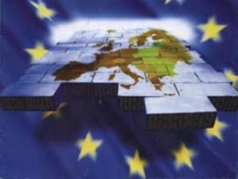
Бюджетний договір (1970)
Згідно з Бюджетним договором було створено спільний незалежний бюджет до якого передавались усі спільні митні надходження

Slide 15
Люксембурзький Договір (1975)
Завершив процес бюджетного врегулювання спільного ринку і посилив бюджетні повноваження Європарламенту, також було регламентовано заснування Рахункової Палати

Slide 16
Кризовий етап у розвитку ЄЕС (1973-1984 рр.)
Створення європейської валютної системи
Заснування Європейської Ради (1974 р.)
Заснування Рахункової палати (1977)
Вибори до Європейського Парламенту (1979)
Вступ до ЄС Греції (1981), Іспанії і Португалії (1986)
Схвалення Єдиного Європейського Акту

Slide 17
Етап заснування, розширення Європейського Союзу (кінець 80-х рр. – 2009 р.)
Маастрихтський договір про заснування Європейського Союзу 1992 р.
Вступ до ЄС Австрії, Фінляндії, Швеції (1995)
Амстердамський договір 1997 р.
Ніццький договір 2001 р.
Розширення ЄС до 28 членів.
Лісабонський договір про реформування 2007 р.

Slide 18
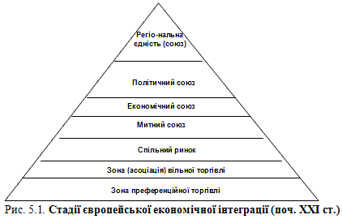

Slide 19
Три опори Європейського Союзу
Інститути ЄС
Європейське співтовариство Європейське об'єднання вугілля і сталі Європейське співтовариство з атомної енергії (розділи II, III, IV Договору про ЄС) | Спільна зовнішня політика і політика безпеки (розділ V Договору про ЄС) | Співробітництво у сфері охорони порядку та правосуддя у кримінальних справах (розділ VI Договору про ЄС)
Право Європейських співтовариств | Процедури міжурядового співробітництва | Процедури міжурядового співробітництва

Slide 20
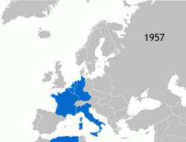

Slide 21
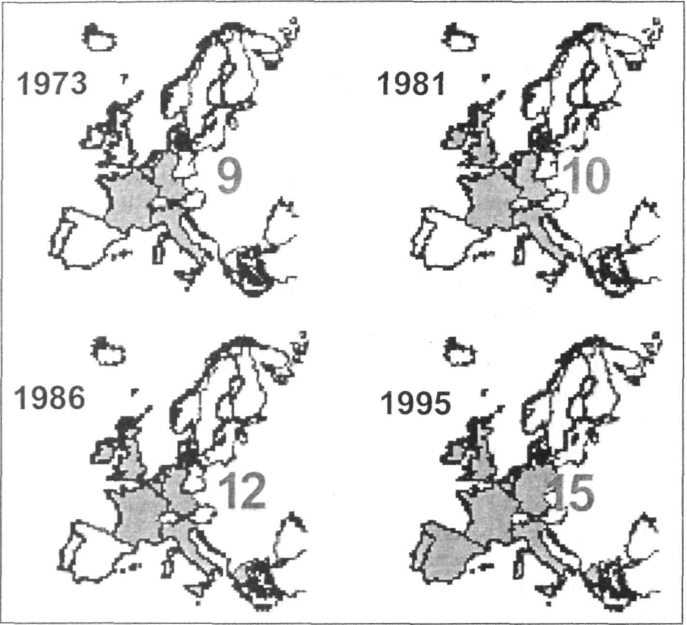

Slide 22
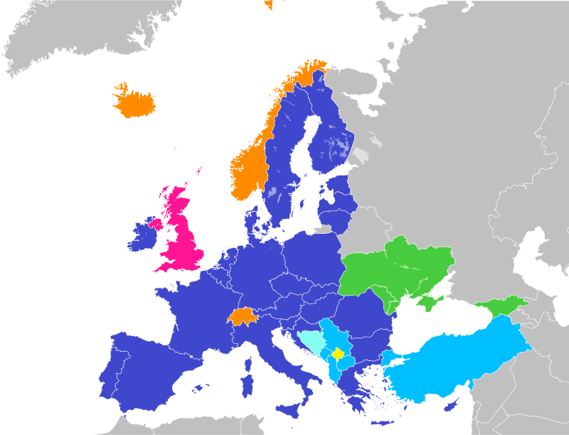
Держави-члени ЄС
Держава-член, яка повідомила про намір вийти з ЄС: Велика Британія
Кандидати: Албанія, Північна Македонія, Чорногорія, Сербія і Туреччина
Потенційні кандидати, які подали заявку на членство: Боснія і Герцеговина
Держави-члени ЄАВТ: Ісландія, Норвегія, Швейцарія , Ліхтенштейн.
Держави, які підписали Угоду про асоціацію з Європейським Союзом: Грузія, Молдова та Україна]

